Slide 1
经典MOE模型介绍
Shazeer MoE,GShard,Switch Transformer

Slide 2
Shazeer MoE： Outrageously Large Neural Networks: The Sparsely Gated Mixtures of Experts Layer
核心背景：想要大模型，但不能花太多算力。增大模型参数对模型能力很关键，但不要显著增加计算量。
难点：Branching很慢，每个专家的bsz很小，网络带宽，数据量不够大。
2017年，Shazeer提出了稀疏门控混合专家层（Sparsely-Gated MoE Layer）
137B参数的LSTM——>机器翻译任务
相比于更早的样本粒度MoE，针对Token粒度MoE
稀疏门控机制的奠基之作

Slide 3

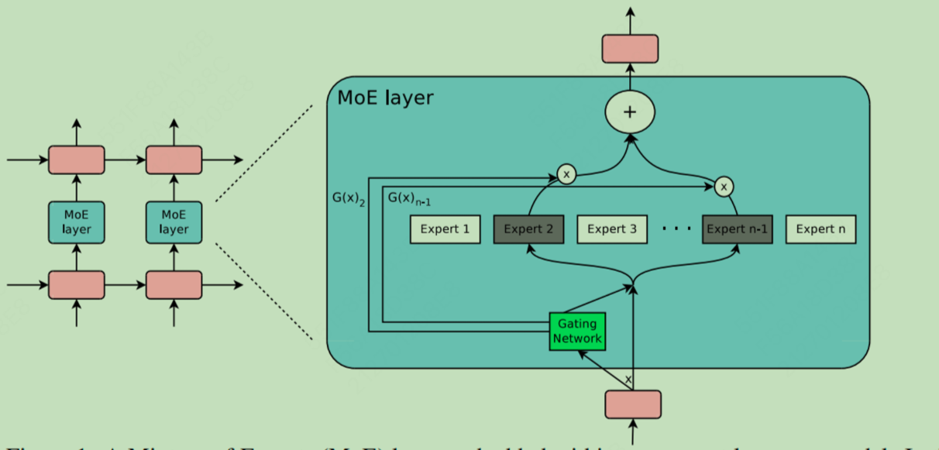
每个MoE层包括了一个门网络和若干个专家模块
使用G(x)表示门网络，E(x)表示专家输出，MoE层输出为：
最简单的门网络为输入乘矩阵+softmax：
稀疏性，计算资源，负载均衡->做出以下优化：
Noisy TopK Gating（k=2）：
加入可学习的激活噪声
（根据输入动态调整噪声大小），保证了训练初期不会快速收敛到某几个专家，在后期减噪

Slide 4

问题
bsz缩小的问题：b个样本，每个样本k个专家，总共n个专家，平均每个专家的样本数量为：kb/n，增大b，并做数据并行，模型并行处理
网络带宽：信息在专家之间传递频繁会导致算力不能充分发挥，根据带宽限制专家数量
平衡专家负载：门网络倾向于效果好的专家，同时这种负载不均会被训练强化。
使用了软约束的方法，增加负载约束Loss鼓励专家得分均衡
CV指标准差/均值

Slide 5
GShard：Scaling Giant Models with Conditional
背景：随着Transformer在NLP的全面统治，Google于2020年推出GShard架构，首次将MoE应用于Transformer，构建了600B参数（2048个专家）的巨型模型。
架构创新：确定了现代MoE Transformer的标准形态
编程抽象：设计轻量级的张量分片标注API，仅需少量标注可实现大模型的并行化
编译优化：提出单程序多数据的自动分片编译策略，使得编译时间与设备无关（所有设备运行同一个程序，处理不同的数据分片）

Slide 6
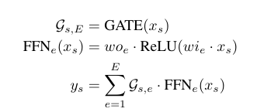
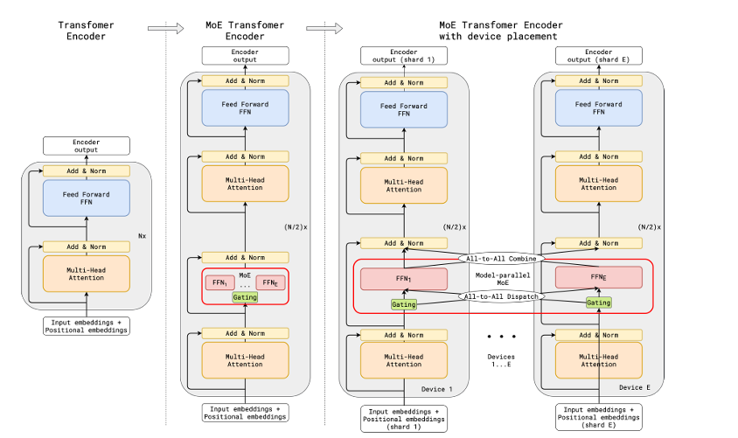
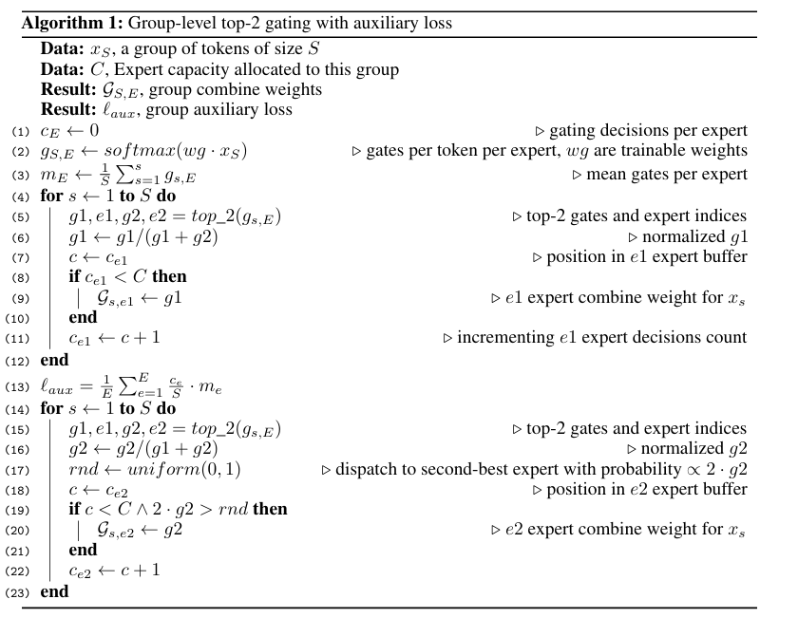
1.MoE Transformer
每隔一个FFN层做MoE层，选择Top2
第一个专家选择gate分数最高的，第二个专家根据专家分数有概率选取

Slide 7
2.负载均衡
专家容量限制：token阈值，超过阈值token直接跳过FFN
局部分组调度：将batch拆分成小组调度
辅助损失：鼓励专家token数一致，权重总和一致
硬件支持：
实现了张量自动切分的api（复制，划分，分片）->聚焦于架构设计而不是编译问题
自动分片编译器：每台机器上只编译一次，运行同一个程序

Slide 8
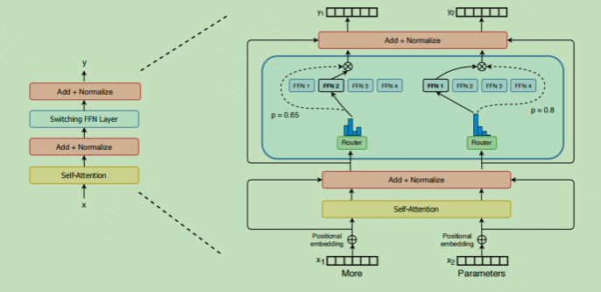
Switch Transformers: Scaling to Trillion Parameter Models with Simple and Efficient Sparsity
2021年，Switch Transformer将模型规模推向了1.6万亿参数，主要确定了MoE工程的极简范式
最核心架构创新：将路由策略从Top-k(k>=2)简化为Top-1路由，减少了GPU节点间的通信开销。
使用专家容量因子（类似GShard专家阈值）

Slide 9
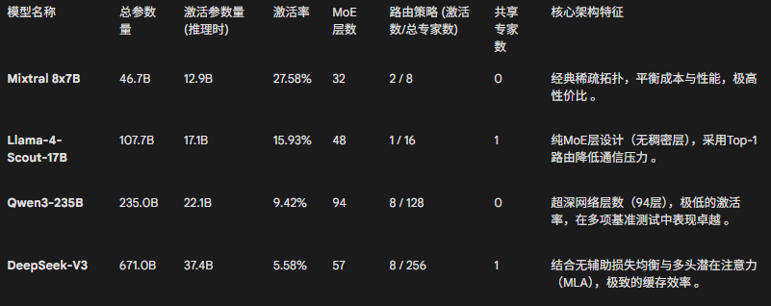
工业界主流MoE架构
从大专家到细粒度的小专家->减少FFN参数量但增大专家数量

Slide 10
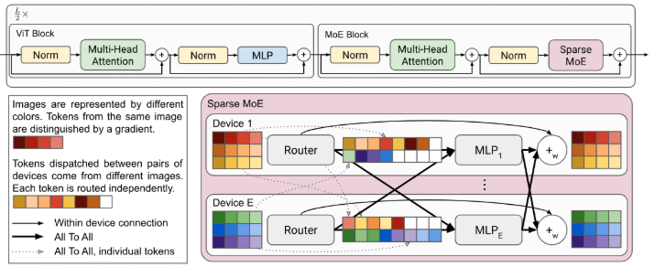

V-MoE
将稀疏门控机制应用于视觉领域，把ViT视觉模型扩展到15B大小
包含24个MoE层，每层32个专家，k=2

Slide 11
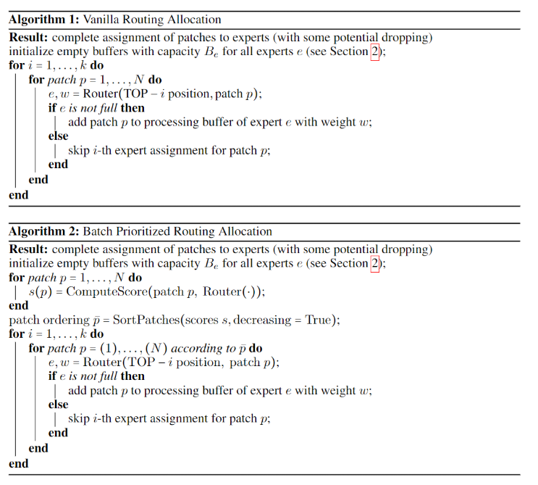
基于优先级的Batch路由算法
原始routing：专家容量满就丢弃patch，根据处理的顺序
优先级routing：根据gate分数作为优先级，专家容量满就先丢优先级低的patch
motivation：在图像中存在大量冗余且缺乏信息的背景区域（与语言模型区别

Slide 12
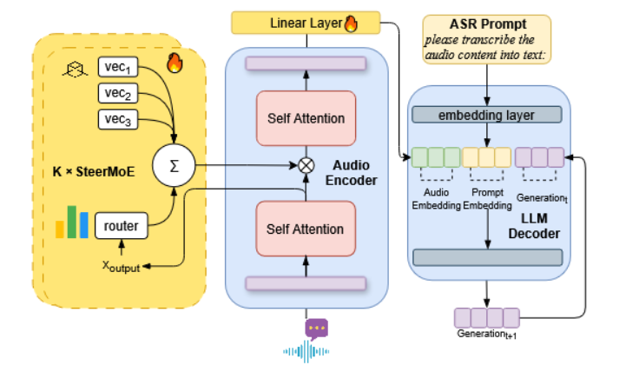
Steer MoE——语音MoE
语音处理：先将连续的声学信号通过encoder转化为音频token送入LLM
steermoe是为了解决多任务干扰问题。Moe模块在冻结的语音编码器和LLM中
MoE根据输入x动态选择专家向量Vec(可学习的向量)叠加到输出上，可以理解为每个向量是在提示我们现在在做ASR(语音识别任务)或者SER(情感识别任务)等不同的任务来帮助编码器编码

Slide 13
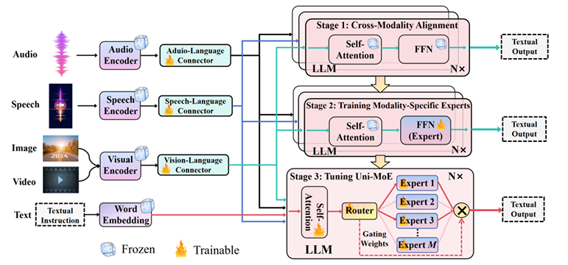
Uni-MoE——统一模态MoE
核心逻辑：冻结两端的encoder与底座LLM，在中间引入混合专家系统MoE，为不同的模态分配不同的专家路径
三阶段训练法：
1.模态对齐：只训练连接器，让LLM认识各模态
2.专家预训练：引入MoE，专门训练模态专家，硬连接模态与专家
3.多模态指令微调：全局微调MoE路由器和专家，让router能自己选择模态

